Slide 1
在Dev C++中建立含多源程序文件的项目(有头文件)
★ 以main()调用max()为例，要求将main()和max()放在两个不同的
源程序文件中
项目名称：ex_with_h
源程序名：ex3.cpp (main函数)
ex4.cpp (max函数的实现)
头文件名：ex.h (max函数的声明)
注：1.本文档描述的是建立Dev C++的项目文件，然后将VS2022已调试
通过的多cpp文件放入项目中，而不是新建cpp文件
2.单cpp文件编译为可执行文件，在Dev C++中既可以建项目文件，
也可以不建项目，之前的做法都是不建项目

Slide 2
还想看？这是你的作业哦
要求：仿照下发的PDF文档格式，按步骤截图说明

Slide 3
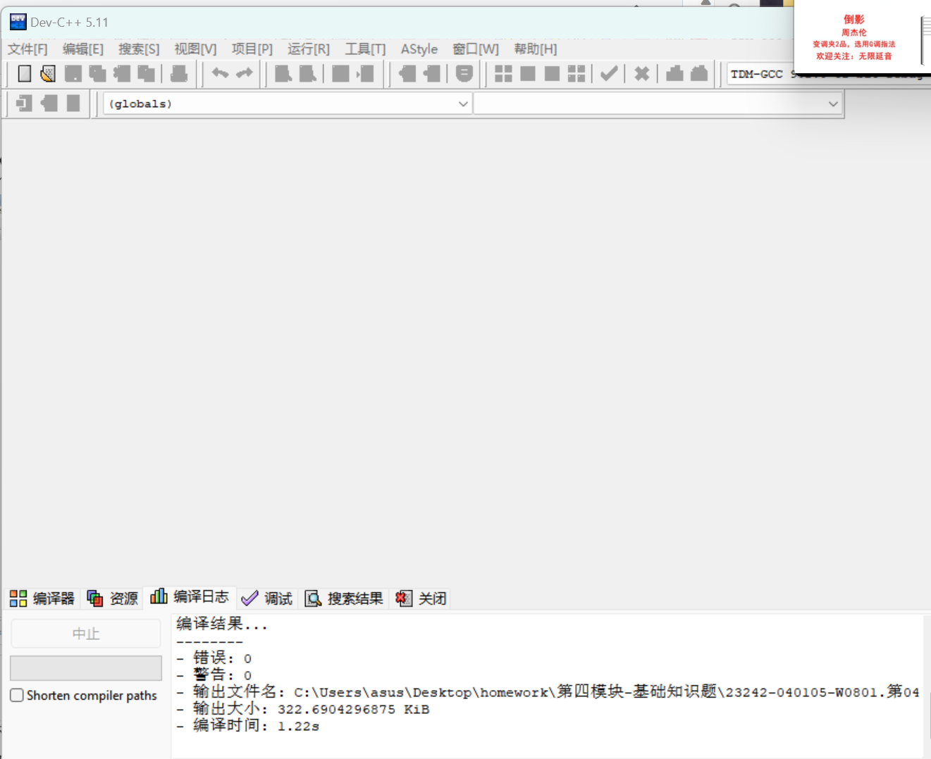
打开devc++，“文件”，“新建”，“项目”

Slide 4
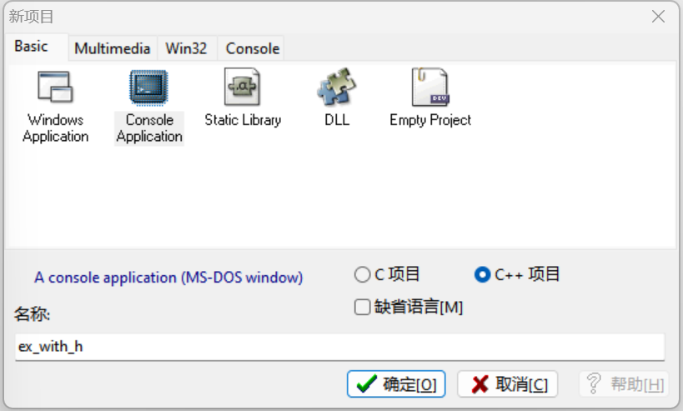
“basic”，“console application”，“c++项目” 输入项目名称ex_with_h

Slide 5
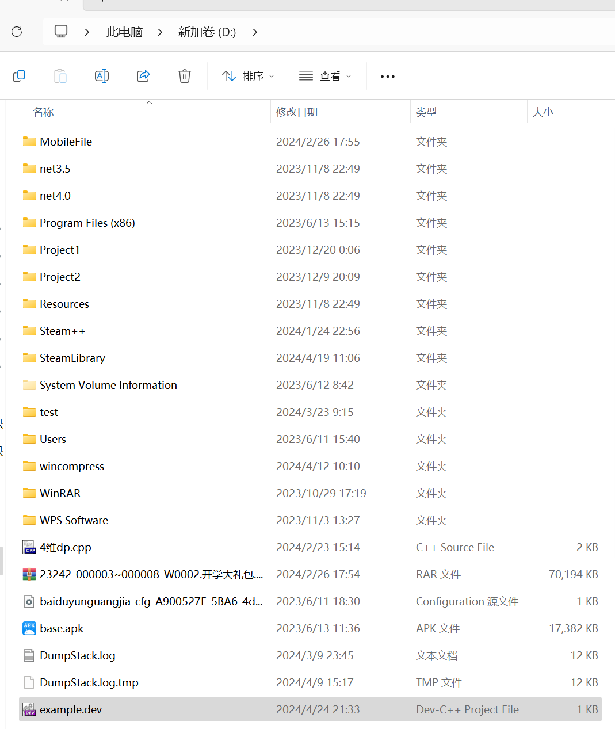
保存在d盘下，取名example.dev

Slide 6
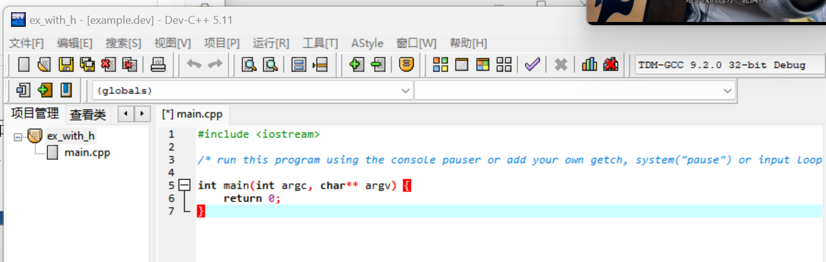
进入项目的基础页面

Slide 7
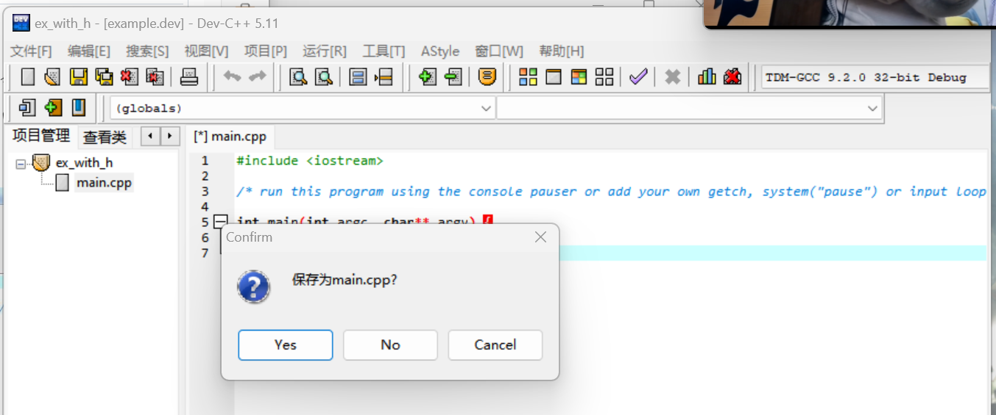
移除main.cpp然后选择no

Slide 8
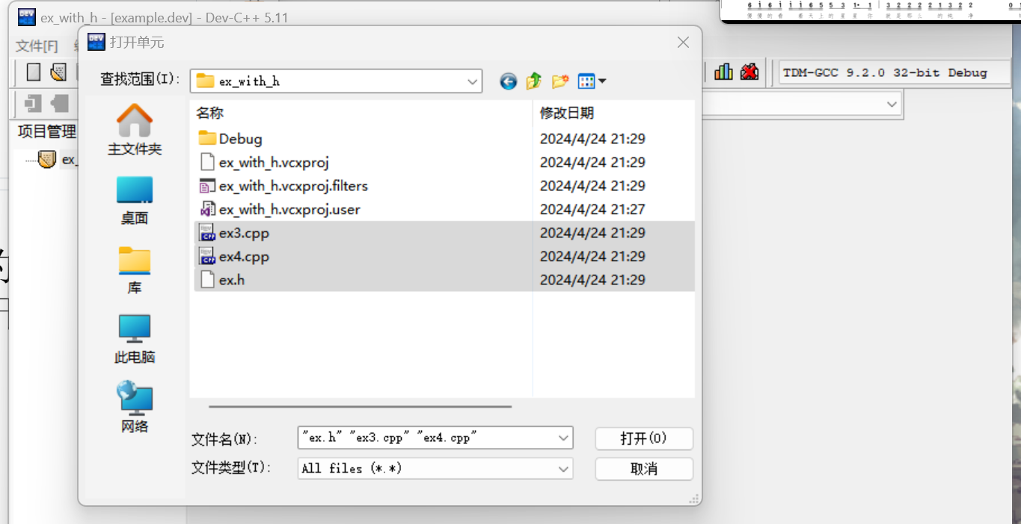
项目右键添加文件，再找到example的三个文件全部选择

Slide 9
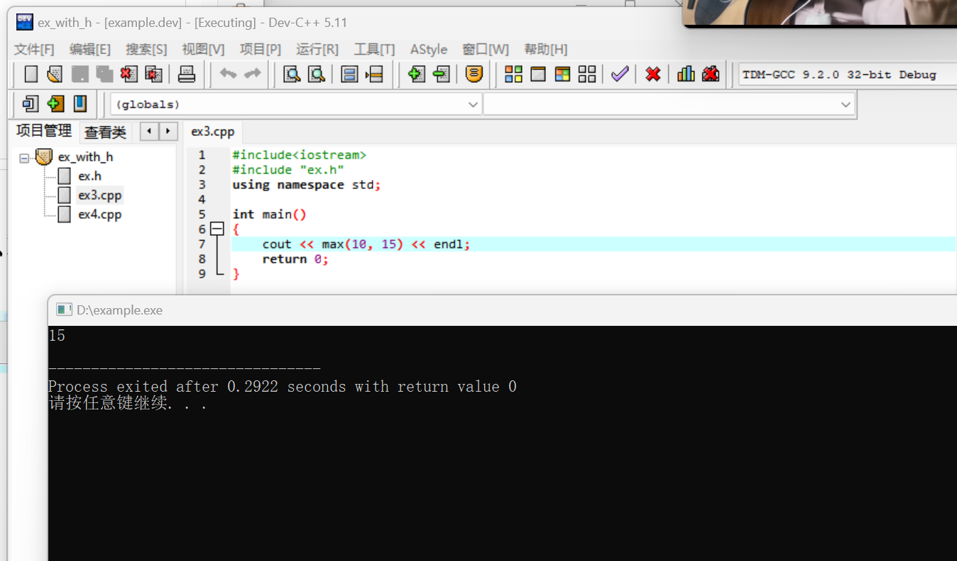
文件添加成功，按f11运行可得到结果

Slide 10
之后退出dev，也可以双击该.dev文件再次打开该项目

